Slide 1
אייכה
מפגש מספר 5

Slide 2
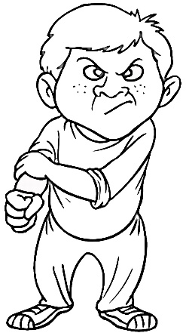
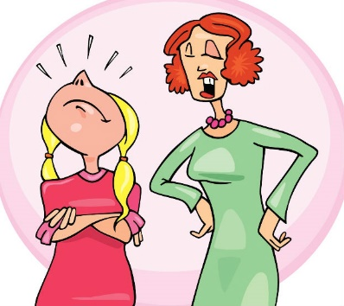
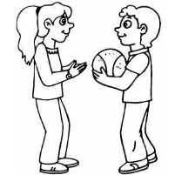
שושנת היחסים
הילד בעמדת הרס
שותפות
הילד חש הזדהות
גילוי והבעת רגש ההורה
גילוי והבעת צורך ההורה
הילד מקבל אחריות
הילד בעמדת אונס
גילוי והבעת מגבלות ההורה
הילד מכבד גבולות
הילד מבטל את הערך של המגדל
הילד מקבל את
כללי המשחק

Slide 3
לילד ולהורה יש את אוטונומיה לבחור!

Slide 4
המגדלור מנכיח את עצמו באמצעים:
שאינם תוקפניים
שאינם משפילים
שאינם שוללים את האוטונומיה והחירות

Slide 5
כוחני
עונש
תוצאה טבעית
מכאיב
משפיל
קשורה לקשר בין הילד למבוגר
נקמני
מקטין
המבוגר גורע משהו ממה שהוא נותן לילד

Slide 6
כללים ליצירת חוק
מודיעים עליו בזמן קר
החוק ברור, בהיר וידוע מראש
כל אנשי הצוות מכירים את החוק ופועלים על פיו
החוק ניתן לאכיפה ואינו תלוי ברצונות של הילד
תוצאה מיידית- התוצאה הקטנה ביותר שתגרם לשינוי.

Slide 7
לסיום:
בחרו חלק מהפאזל ובטאו בציור או בכתב:
מטפורה
תובנה
משהו יישומי שלקחתם אתכם
עקרון משמעותי
מושג משמעותי

